Slide 1
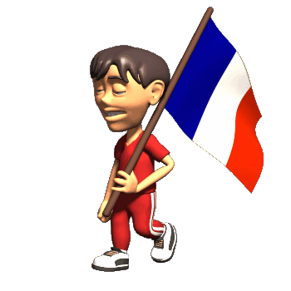
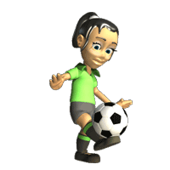

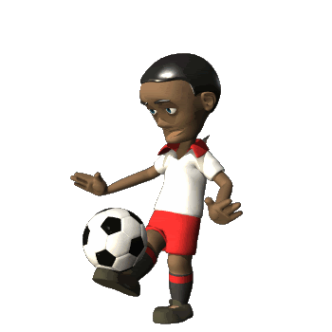
Bore da!

Slide 2


Bonjour!

Slide 3




Diflas!

Slide 4














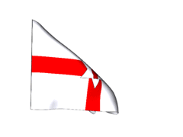




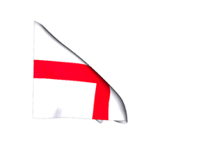



Euro 2016

Slide 5


Slide 6
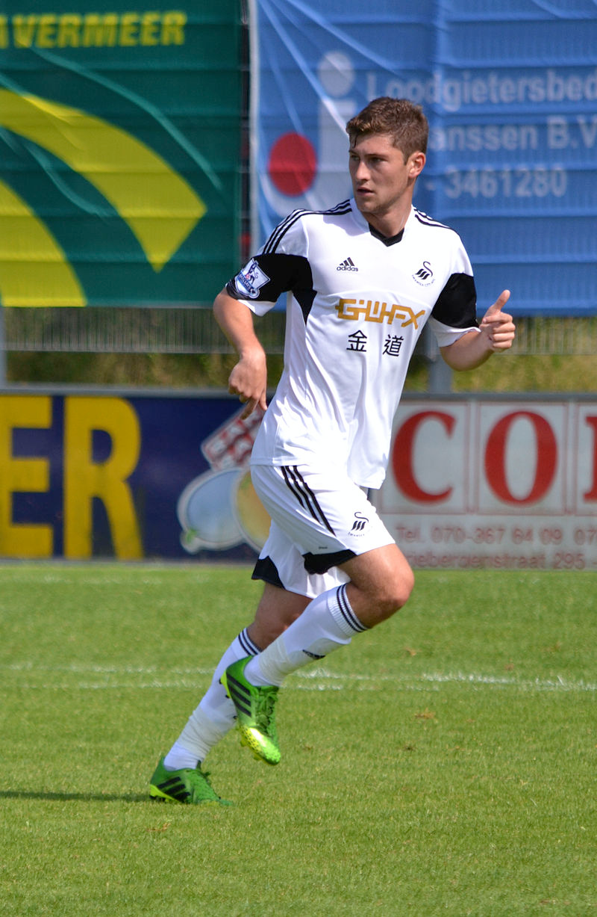
Ben Davies
Abertawe
Spurs
Cymru
Llun: Benjamin Blackler - Ben DaviesUploaded by Dudek1337, CC BY 2.0,

Slide 7
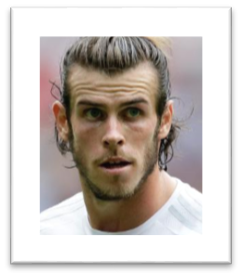
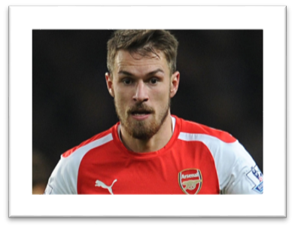
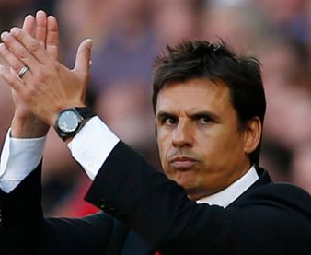
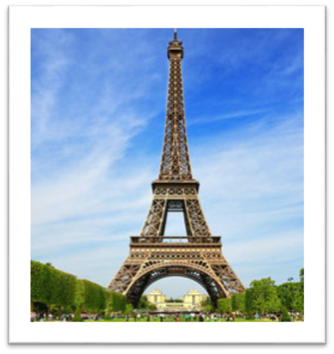
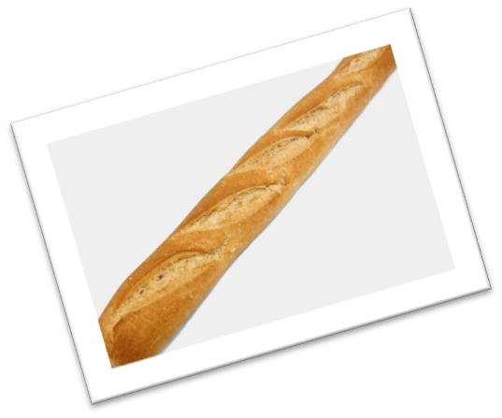
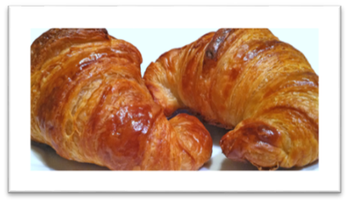
Gareth Bale
Chris Coleman
Aaron Ramsey
Croissants
Tŵr Eiffel
Baguette

Slide 8
11

Slide 9
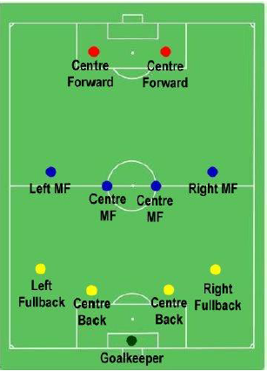
Ymosodwyr
Canol Cae
Amddiffynwyr
Gôl geidwad

Slide 10


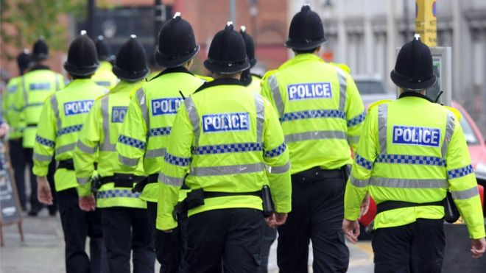
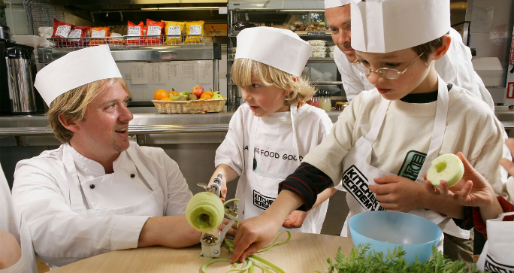
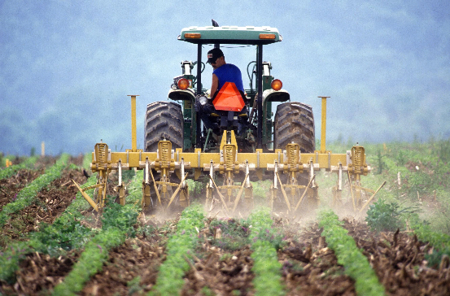
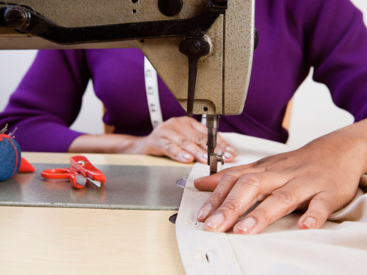
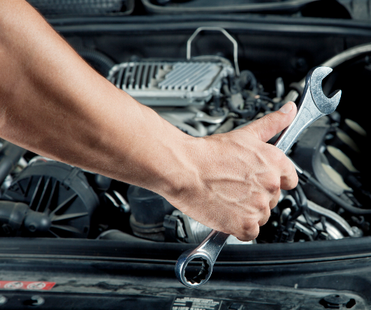
Mae gan bawb gyfraniad i’w wneud.

Slide 11
Mae Duw hyd yn oed wedi cyfri gwallt eich pen chi!
Mathew 10: 30

Slide 12
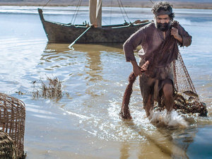
Pedr: “Dw i'n deall yn iawn erbyn hyn, ……fod Duw ddim yn dangos ffafriaeth! Mae'n derbyn pobl o bob gwlad….
Actau 10:34

